Slide 1
事業或污水下水道系統版
廢（污）水處理技術試驗計畫書
申請流程

Slide 2
技術試驗規定(1)
(依據水污染防治措施計畫及許可申請審查管理辦法第27-1及27-2條)
執行目的
執行原則
以試驗提升廢（污）水處理設施功能之技術或措施
不涉及處理設施單元變更
不超過廢（污）水每日最大處理量
試驗後之廢（污）水仍應依核准流程及放流口排放
計畫內容
申請流程
基本資料
試驗目的
試驗內容
試驗期間
試驗期間
廢（污）
水流向示
意圖
技術試驗前
技術試驗期間
重新試驗
試驗前檢具試驗計畫書，報主管機關備查
基本資料外之變更須報備後才能執行
經命停止試驗或未申請延長期限者，重新試驗前應檢具試驗計畫書報主管機關備查
備查之試驗計畫書，主管機關應通知委託機關
無重大違規者可於期限屆滿前申請延長
2

Slide 3
技術試驗規定(2)
(環保署105年12月27日環署水字第1050107785號函釋補充規定)
補正日數
變更及展延程序（二階段）
主管機關通知限期補正，總補正日數不得超過42日，必要時得延長30日。
未依規定補正視為取消申請
第一階段
業者下載空白變更／展延申請表填寫上傳
主管機關確認通過
停止試驗主管機關作為
第二階段
業者依同意內容修正試驗計畫書後上傳
應書面通知業者及受託機關
檢送裁處書公文時一併通知業者接獲之日起30日內須拆除原備查試驗之設備及管線
主管機關確認備查
申請緩拆
自行取消試驗
期間屆滿未展延
經命停止試驗
確認取消試驗日
試驗期間屆滿 30日內
接獲裁處書
敘明原因、理由
向主管機關提出申請
緩拆期間60日為限
3

Slide 4
整體申請程序
廢(污)水
處理技術
試驗
資料
填寫
申請試
驗對象
EMS
水系統
以網路方式通知業者補正
以網路方式傳輸
上傳補
正意見
未符合
地方主
管機關
確認
上傳
資料審查
書面是否通知自行依行政作業處理
符合
(確認備查)
*屆期未完成補正則取消試驗申請
通知業
者備查
以網路傳輸方式通知
依備查之試驗計畫內容執行
書面是否通知自行依行政作業處理
✽水系統於管制現況將登載完成廢(污)水處理技術試驗計畫書確認備查及試驗期間
通知受
託機關
以書面及網路方式通知
通知中央主管機關委託之機關
4

Slide 5
新申請
變更
（變更及展延）
展延
取消試驗
申請緩拆
5

Slide 6

新申請
6

Slide 7
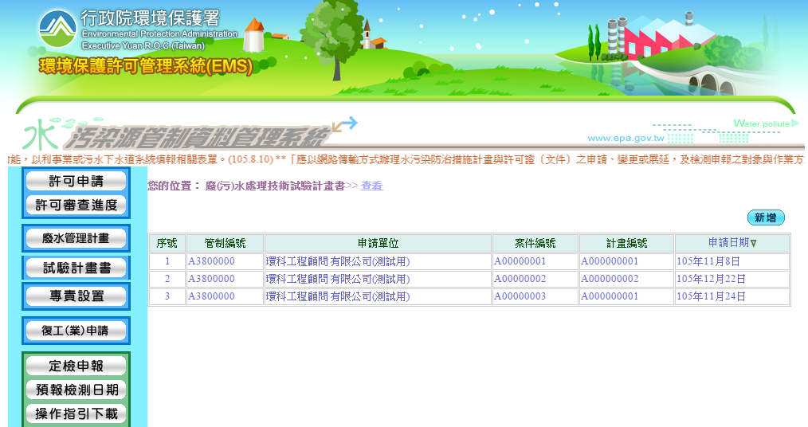
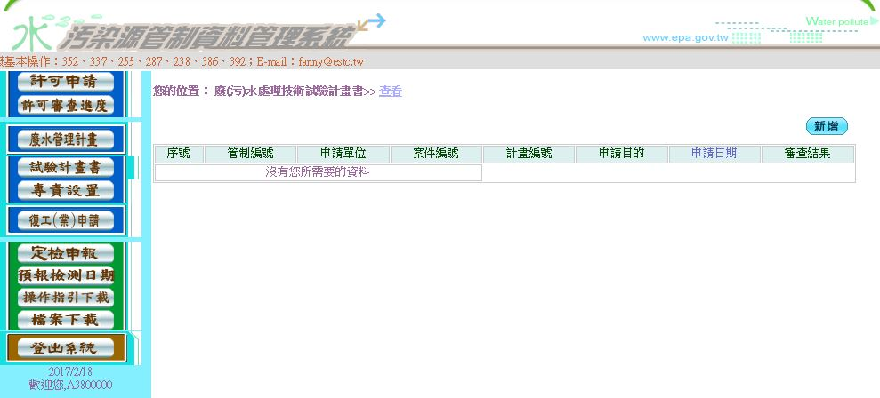
業者端
試驗計畫書申請表申請頁面
新申請
進入空水廢毒單一入口環境保護許可資訊系統(EMS)後，登入水污染源管制資料管理系統。
步驟二：點選「新增」
步驟一：點選試驗計畫書
7

Slide 8
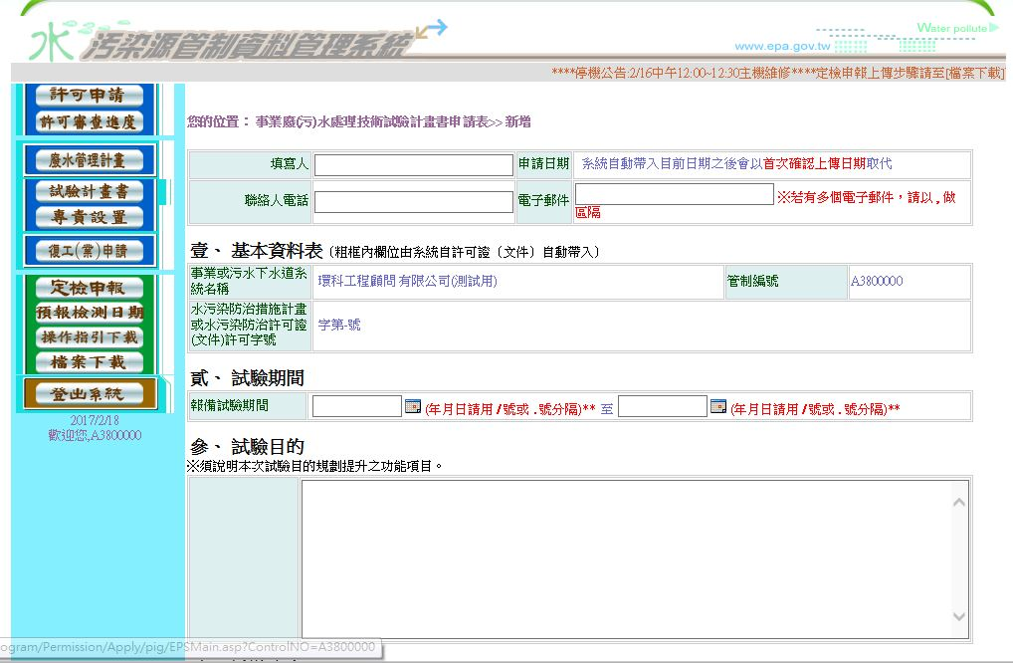
業者端
新申請
試驗計畫書申請表申請頁面
新申請
步驟三：鍵入試驗計畫書申請表資料，
(包含填表人聯繫資料、試驗期間、試驗目的、試驗內容、廢水流向示意圖等)
基本資料之事業或污水下水道名稱、管制編號及許可字號，由系統從許可資料自動帶入
8

Slide 9
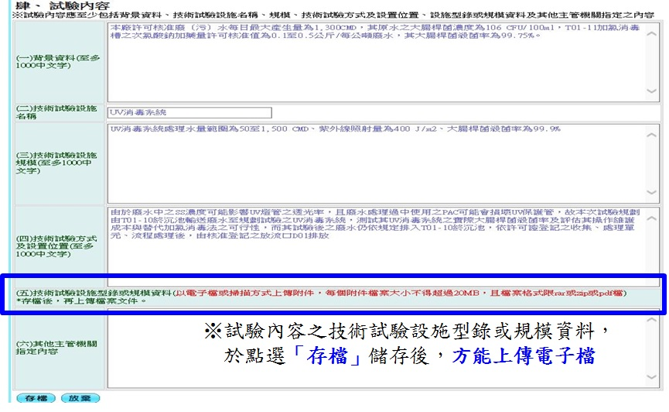
業者端
新申請
試驗計畫書申請表申請頁面
新申請
步驟三：鍵入試驗計畫書申請表資料，
(包含填表人聯繫資料、試驗期間、試驗目的、試驗內容、廢水流向示意圖等)
步驟四：點選「存檔」
9

Slide 10
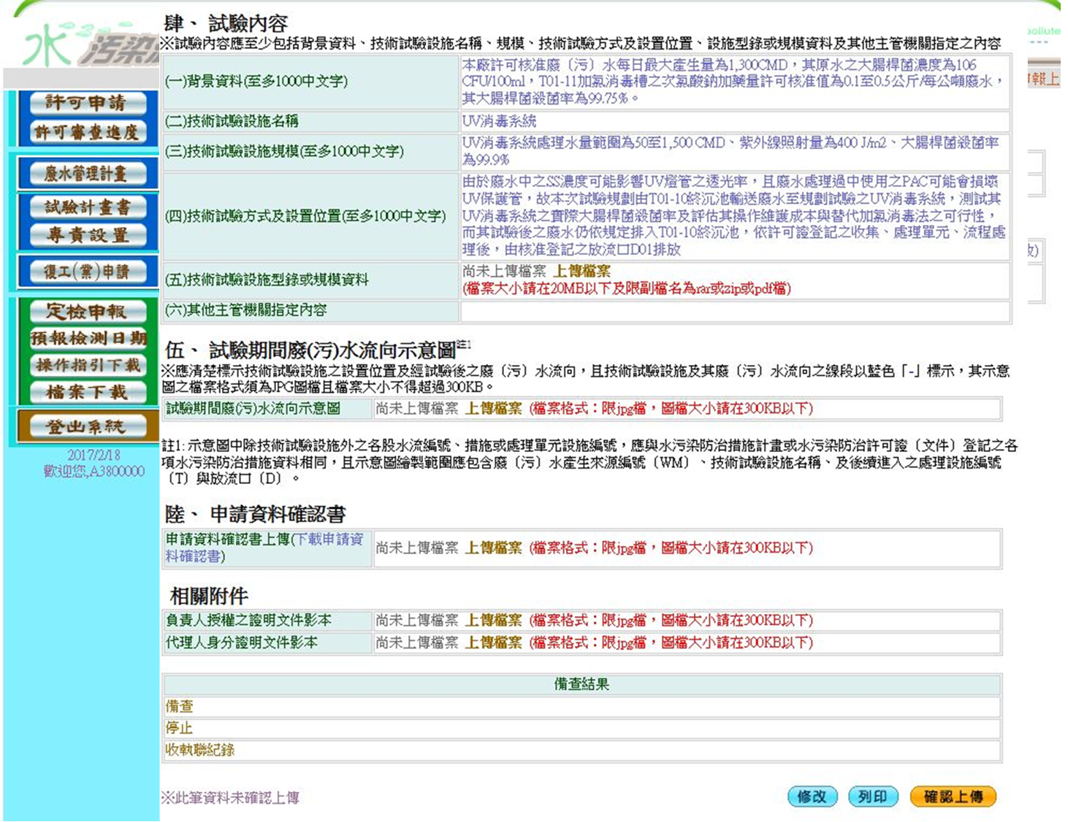
業者端
新申請
試驗計畫書申請表申請頁面
新申請
步驟五：上傳附件包含技術試驗設施型錄或規模資料、廢水流向示意圖、確認書及相關附件
※點選下載空白之確認書，完成簽名、用印後，以JPG圖檔方式上傳於系統
步驟六：點選「確認上傳」
※業者與主管機端同時收到 Email 通知
10

Slide 11
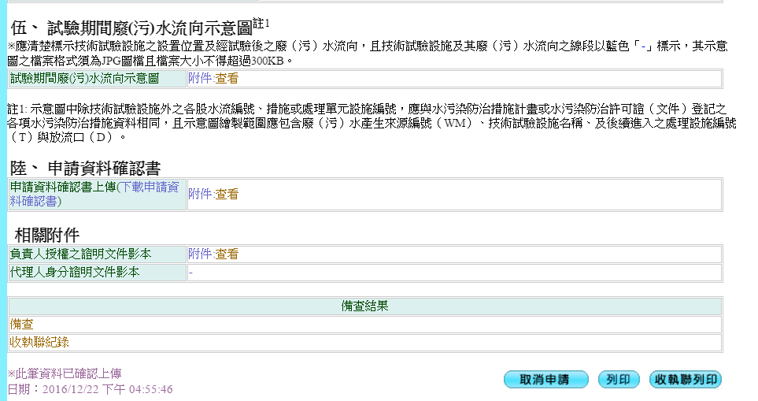
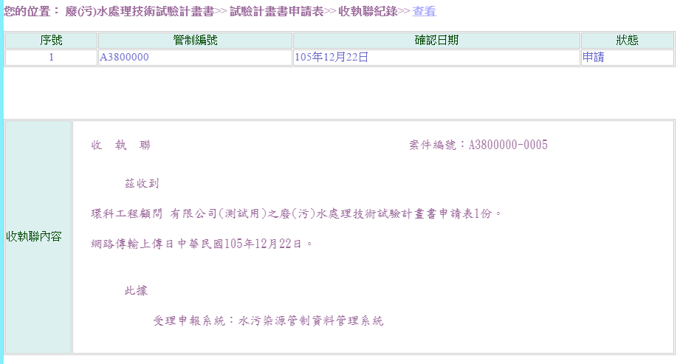
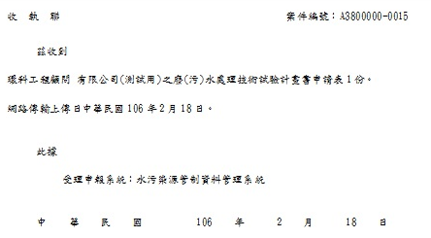
業者端
新申請
試驗計畫書申請表申請頁面
新申請
收執聯列印
❷點選
「收執聯紀錄」
可顯示歷次業者確認上傳後的收執聯
❶點選
「收執聯列印」可顯示
本次確認上傳後的收執聯
11

Slide 12
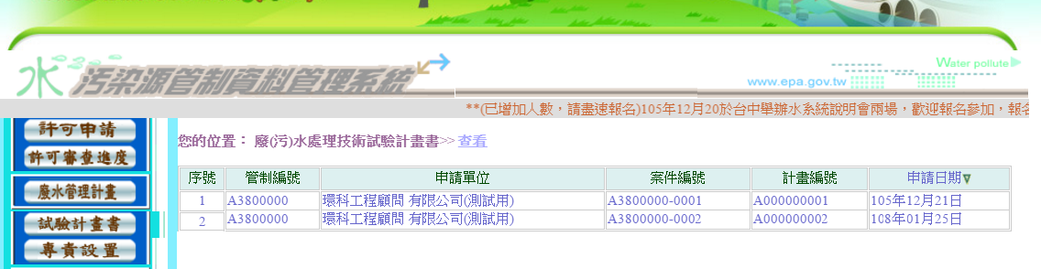
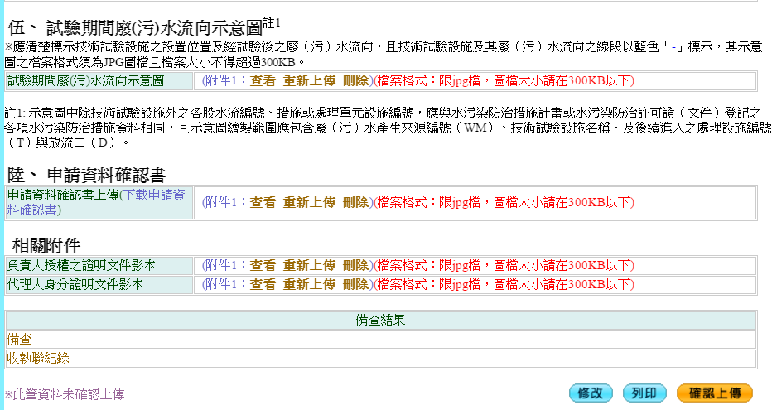
業者端
新申請
試驗計畫書申請表補正頁面
新申請
步驟二：點選要補正的申請案件
步驟一：點選試驗計畫書
步驟四：點選[修改]，
依審查意見修正
步驟三：查看補正意見
(畫面請參閱下一頁)
12

Slide 13
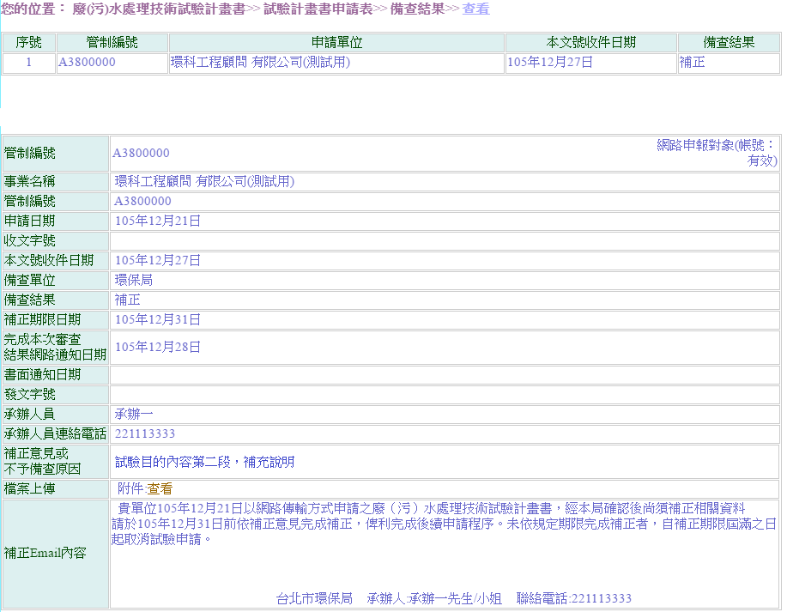
業者端
新申請
試驗計畫書申請表補正頁面
新申請
※主管機關補正意見
※若主管機關有上傳補正意見附檔
點選[查看]可顯示主管機關夾帶之補正意見附檔
13

Slide 14
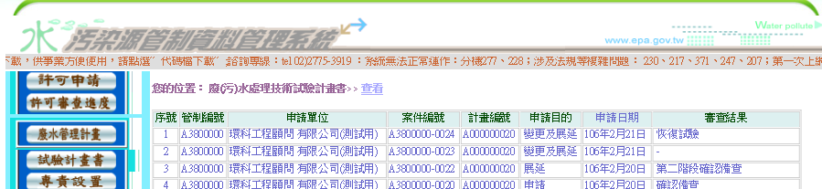
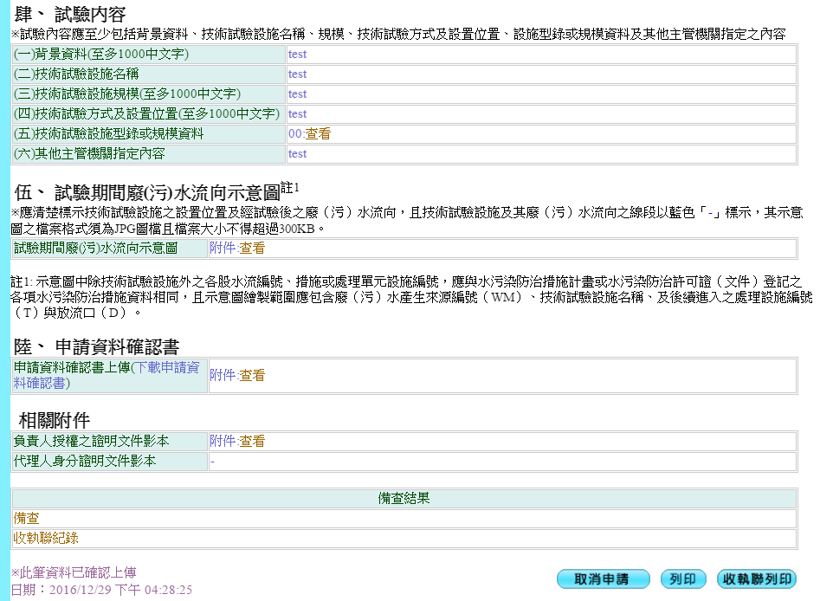
業者端
新申請
試驗計畫書申請表取消申請頁面
新申請
步驟二：點選要取消申請的案件
步驟一：點選試驗計畫書
步驟三：點選[取消申請]
14

Slide 15
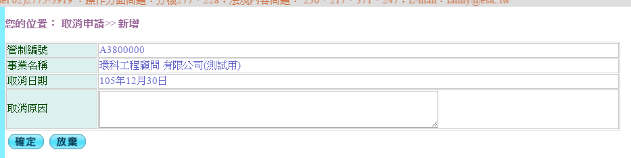
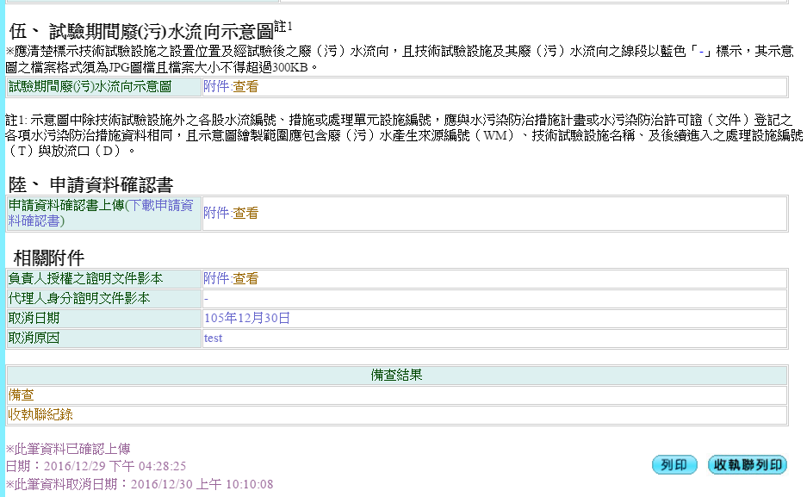
業者端
新申請
試驗計畫書申請表取消申請頁面
新申請
步驟四：輸入取消原因
步驟五：點選[確定]
※業者與主管機關端同時收到 Email 通知
❷點選
「收執聯紀錄」
可顯示歷次業者確認上傳後的收執聯
❶點選
「收執聯列印」可顯示
本次確認上傳後的收執聯
※系統標示取消申請日
15

Slide 16
變更
（變更及展延）
16

Slide 17
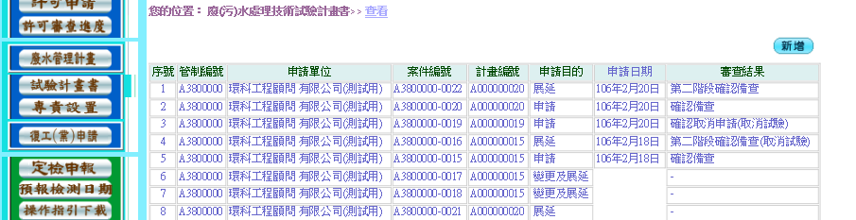
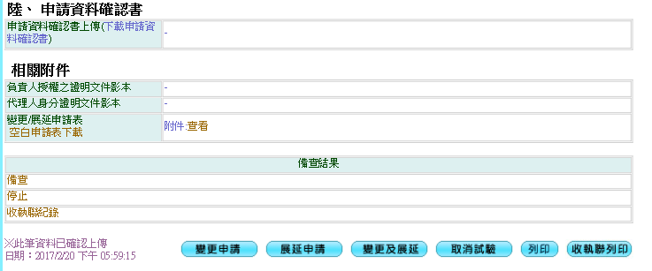
業者端
第一階段變更及展延頁面
變更
（及展延）
步驟一：點選「試驗計畫書」
步驟二：點選要變更及展延的資料
步驟三：變更請點選「變更」；
變更併同展延請點選「變更及展延」
17

Slide 18
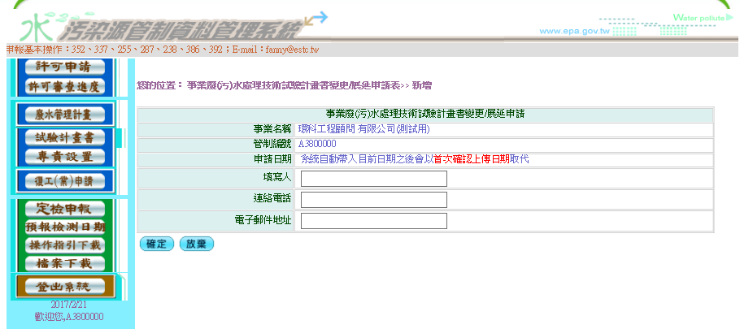
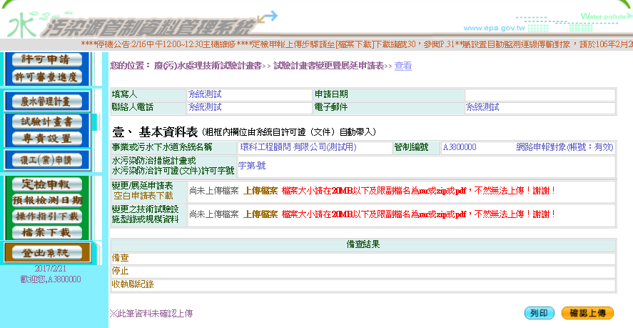
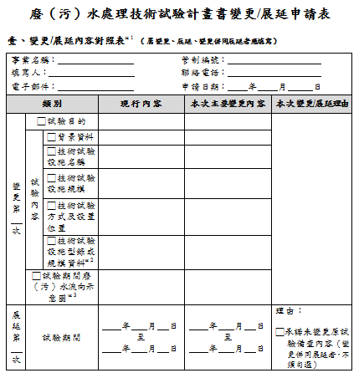
業者端
變更
（及展延）
第一階段變更及展延頁面
變更
（及展延）
步驟四：填寫聯絡人資料
步驟五：下載變更/展延空白申請表，填寫後與相關附件資料一併上傳於系統
步驟六：點選「確認上傳」
18

Slide 19
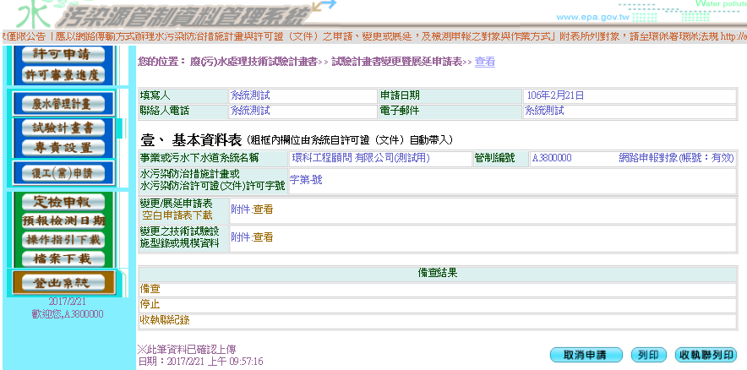
業者端
變更
（及展延）
第一階段變更及展延頁面
變更
（及展延）
點選
「收執聯列印」可顯示
本次確認上傳後的收執聯
※系統標示確認上傳申請日
※確認上傳後，如需取消變更及展延申請，請參考「新申請之取消申請程序」
19

Slide 20
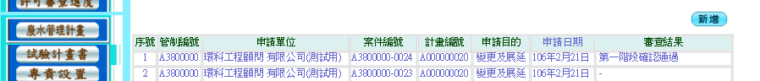
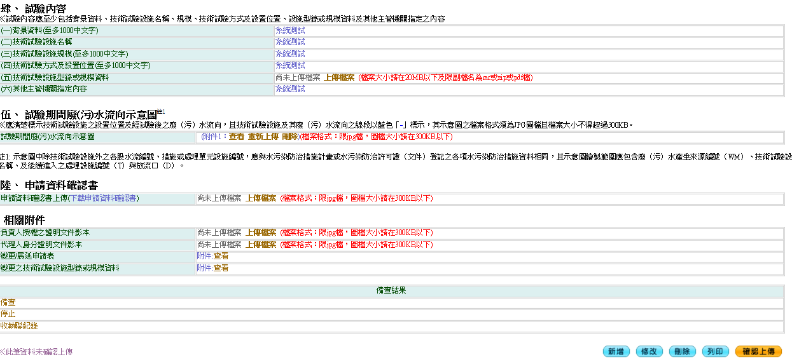
業者端
變更
（及展延）
第二階段變更及展延頁面
變更
（及展延）
步驟一：點選「試驗計畫書」
步驟二：點選第一階段確認通過資料
步驟四：依確認通過之變更申請表修正試驗內容及上傳確認書與相關附件
步驟五：點選「確認上傳」
步驟三：點選「修改」
20

Slide 21
展延
21

Slide 22
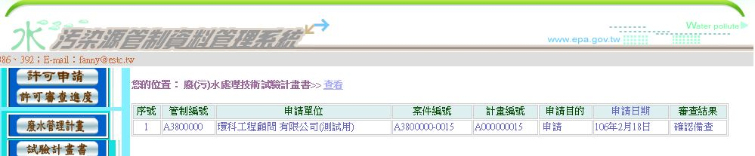
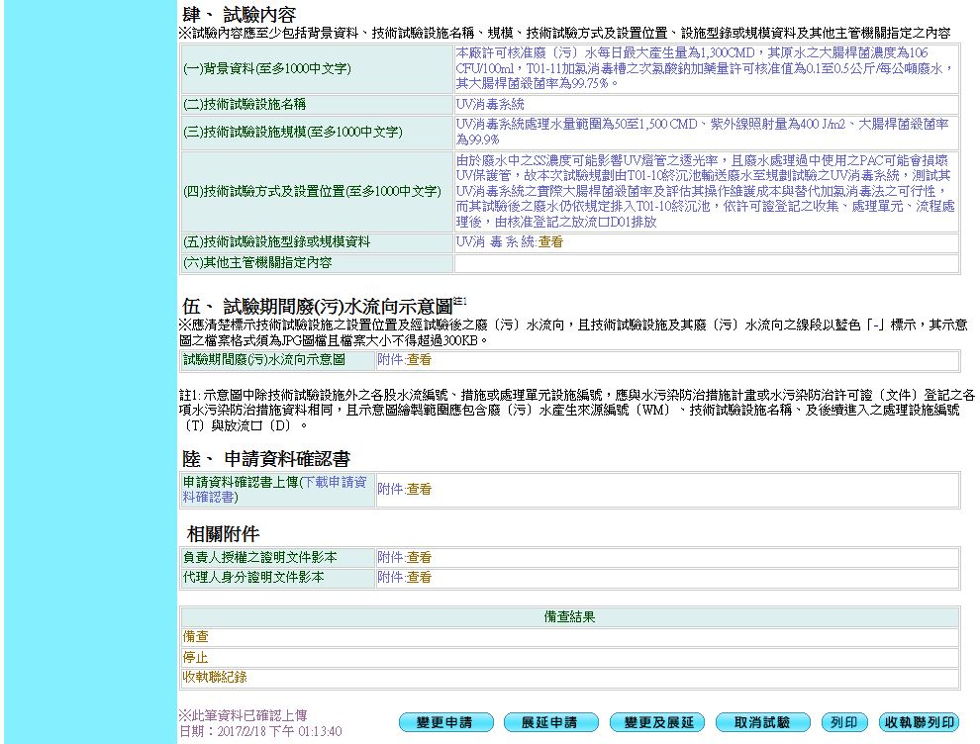
業者端
第一階段展延頁面
展延
步驟二：點選要展延的資料
步驟一：點選試驗計畫書
步驟三：點選展延申請
22

Slide 23
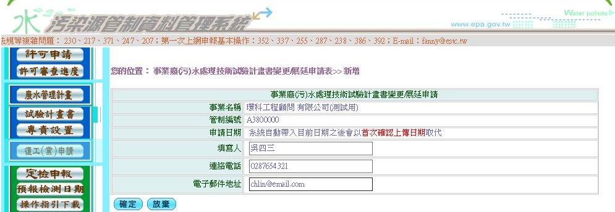
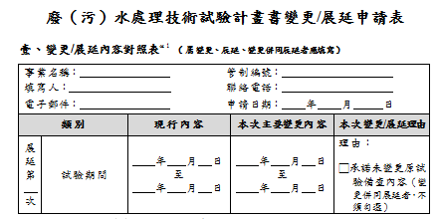
業者端
展延
第一階段展延頁面
展延
步驟四：填寫聯絡人資訊
步驟五：點選「確認」
步驟六：下載「空白申請表」，填寫後上傳於系統
步驟七：點選「確認上傳」
23

Slide 24
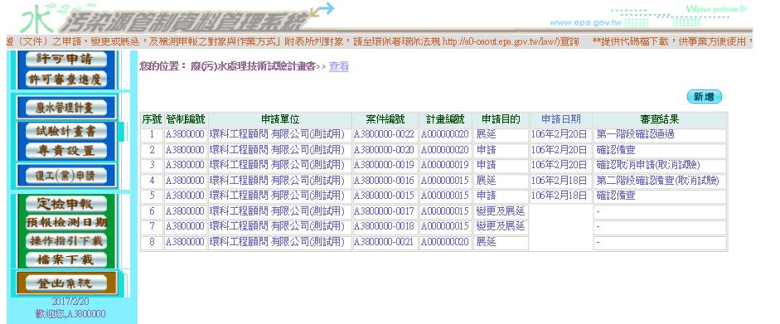
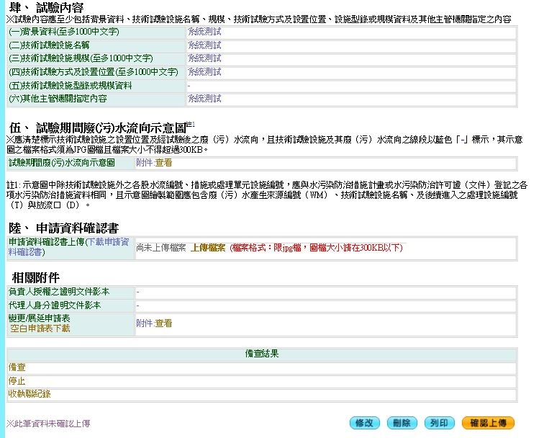
業者端
展延
第二階段展延頁面
展延
步驟一：點選第一階段確認通過
步驟三：上傳資料確認書
步驟四：點選「確認上傳」
步驟二：點選修改(詳見下一頁說明)
24

Slide 25
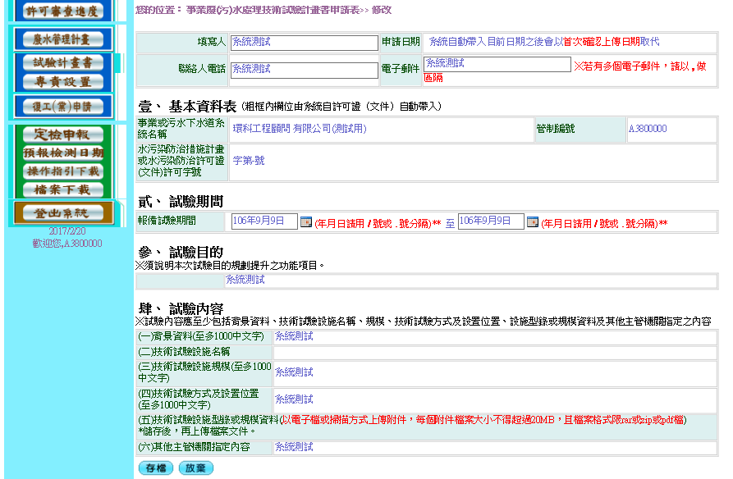
業者端
展延
第二階段展延頁面
展延
步驟二：點選修正試驗期間
❶修正試驗期間
❷點選「存檔」
25

Slide 26
取消試驗
26

Slide 27
業者端
試驗計畫書申請表取消試驗頁面
取消試驗
步驟二：點選要取消試驗的案件
步驟一：點選試驗計畫書
步驟三：點選「取消試驗」
27

Slide 28
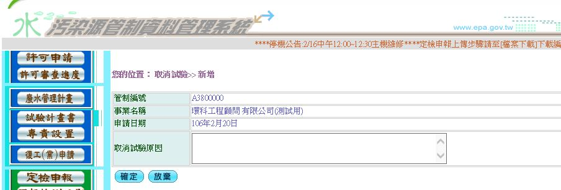
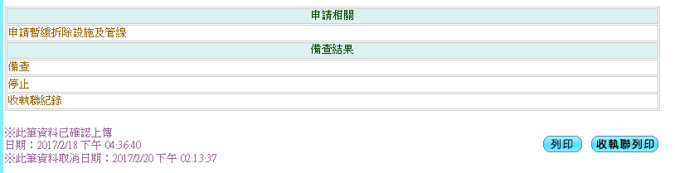
業者端
取消試驗
試驗計畫書申請表取消試驗頁面
取消試驗
步驟四：填寫取消試驗原因
步驟五：點選確認
※如有暫緩拆除設施及管線之需求，請點選「申請暫緩拆除設施及管線」並填寫暫緩原因及管線拆除日期
【可參考停止試驗之暫緩拆除頁面】
※系統標示取消試驗申請日
※取消試驗後，如需執行重新技術試驗，請參考「新申請」之程序
28

Slide 29
申請緩拆
下列情形業者得向直轄市、縣（市）主管機關申請暫緩拆除：
自行取消試驗
期間屆滿未展延
經命停止試驗
29

Slide 30
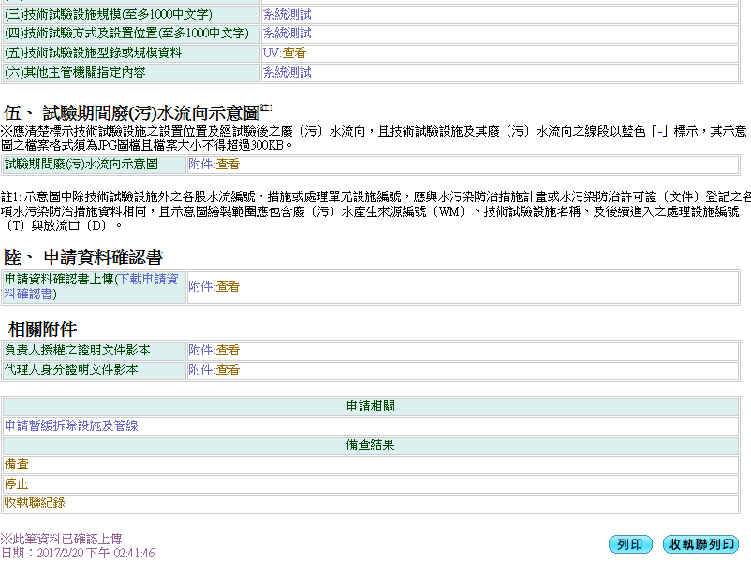
業者端
申請緩拆
試驗計畫書申請表暫緩拆除頁面
停止試驗
步驟一：點選「申請暫緩拆除設施及管線」
30

Slide 31
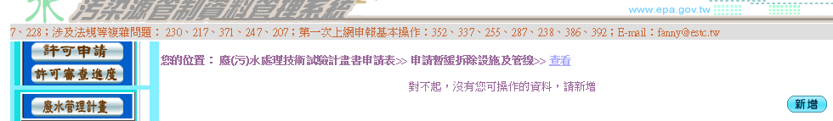
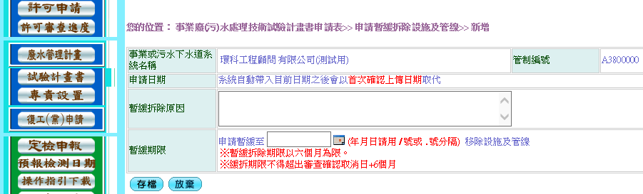
業者端
申請緩拆
申請緩拆
試驗計畫書申請表暫緩拆除頁面
停止試驗
步驟二：點選「新增」
步驟三：填寫暫緩拆除原因及暫緩期限
步驟四：點選「存檔」
31

Slide 32
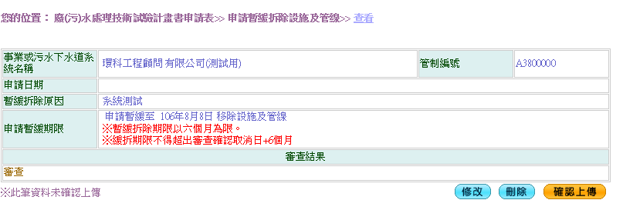
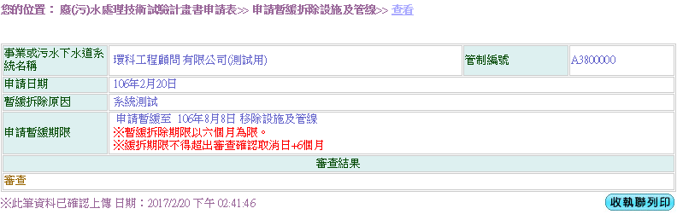
業者端
申請緩拆
申請緩拆
試驗計畫書申請表暫緩拆除頁面
停止試驗
步驟五：點選「確認上傳」
點選
「收執聯列印」可顯示
本次確認上傳後的收執聯
※系統標示暫緩拆除申請日
※停止試驗後，如需執行重新技術試驗，請參考「新申請」之程序
32

